Slide 1
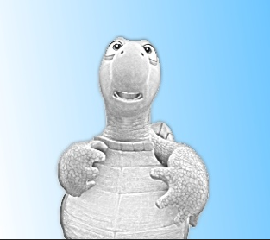
ПервоЛого

Slide 2
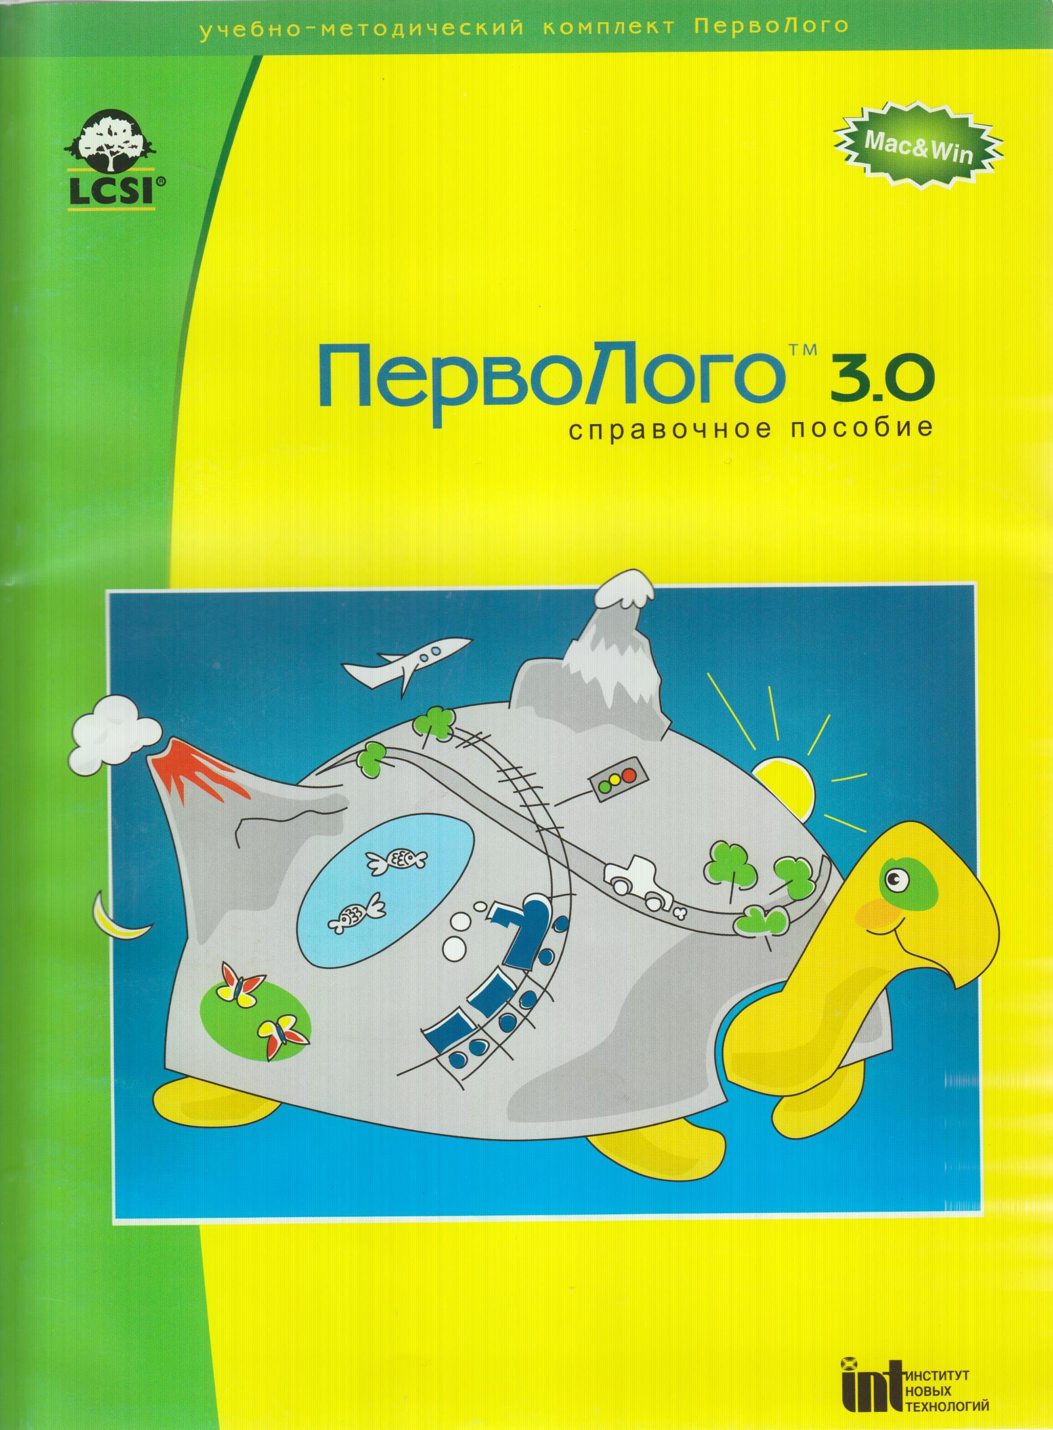
Что такое ПервоЛого
Интегрированная творческая среда для начального школьного и внешкольного
Эффективное средство для развития познавательных способностей
Реализация проектного подхода в обучении

Slide 3
Психолого-педагогические задачи
программы ПервоЛого
Психолого-педагогические задачи при совместной деятельности учителя и учеников:
Развитие абстрактного мышления
Развитие логики
Реализация творческих способностей

Slide 4
Развитие абстрактного мышления
6-летний ребенок должен быть способен классифицировать предметы или явления, должен знать простейшие соотношения между классами, иметь представление о понятии «количество» и быть знакомым с основами измерения. Именно поэтому программу ПервоЛого рекомендуется использовать только после определения, обладает ли ребенок этими способностями по факту (ему может быть и 7, и 9, и 12 лет на начало пользования ПервоЛого).

Slide 5
Становление логического мышления
У младших школьников более развита наглядно-образная память. Дети лучше сохраняют в памяти конкретные сведения, лица, предметы, факты, чем определения и объяснения.
С помощью поэтапного освоения программы решаются такие «типичные проблемы» обучения, как недостаток произвольного внимания, способности к саморегуляции, интерес к содержанию учебной деятельности, восприятие становится «думающим» - и ВСЕ ЭТО переносится на все другие предметы образовательного цикла.

Slide 6
Проект в Лого
Существенным является наличие цели (содержательно понятной и привлекательной для реализации)
Инструмент для социализации детей с ОВЗ
Возможна корректировка в процессе выполнения

Slide 7
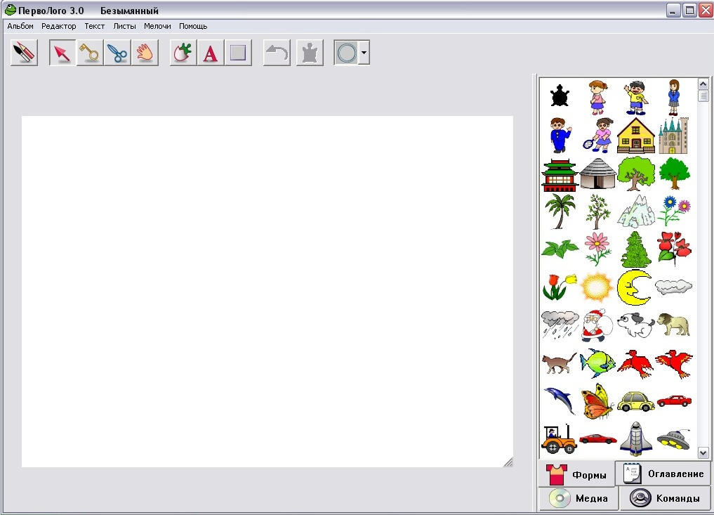
Интерфейс ПервоЛого
Программа ПервоЛого обладает простым, понятным, наглядным графическим интерфейсом, интуитивно понятным для младшего школьника. Минимум надписей на экране, наличие меню, окон, красочных пиктограмм, подсказок, акцент на управлении мышью ( так же возможно использовать и графический планшет). Все эти элементы простого и дружественного интерфейса программы способствуют быстрому освоению детьми навыков общения с современным компьютером. Имея в распоряжении современные технологии образования, учитель и ученик могут успешно заниматься даже в такой «тонкой» сфере деятельности, как творческий процесс.

Slide 8
Сайт Лого-сообщества учителей
Группа Лого Института новых технологий образования занимается разработкой и поддержкой и продуктов, связанных с языком Лого.
Тех. и метод. поддержка: +7(495)915-13-94;
Сайт: www.int-edu.ru/logo/index.html
E-ail: logo@int-edu.ru

Slide 9
Инструмент «Черепашка»
Управление формой объекта
Программирование движения (повтор, поворот, растяжение, зеркальное отражение)

Slide 10
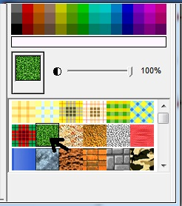
Орнаменты
Создание мотивов орнаментов с помощью различных инструментов рисования
Варианты проектов:
Лоскутное одеяло (индивидуальное или коллективное) из всех разных элементов
Лоскутное одеяло из повторяющихся мотивов

Slide 11
Зоопарк
Рисование одного или нескольких животных из одинаковых фигур (круги и овалы) из геометрических фигур разной формы

Slide 12
ПервоЛого - это открытая творческая среда, личный «компьютерный альбом» школьника.
Темы проектов:
«Моё имя»
«Записная книжка»
«Фантастический зверь»
«Новогодняя открытка»
«Мой рецепт»
«Снаружи и внутри»
«Гобелены и коврики»
«Знакомство с русским текстом»
«Моя улица»
«Одинаковые, разные»
«Мой интернет»
И другие…

Slide 13
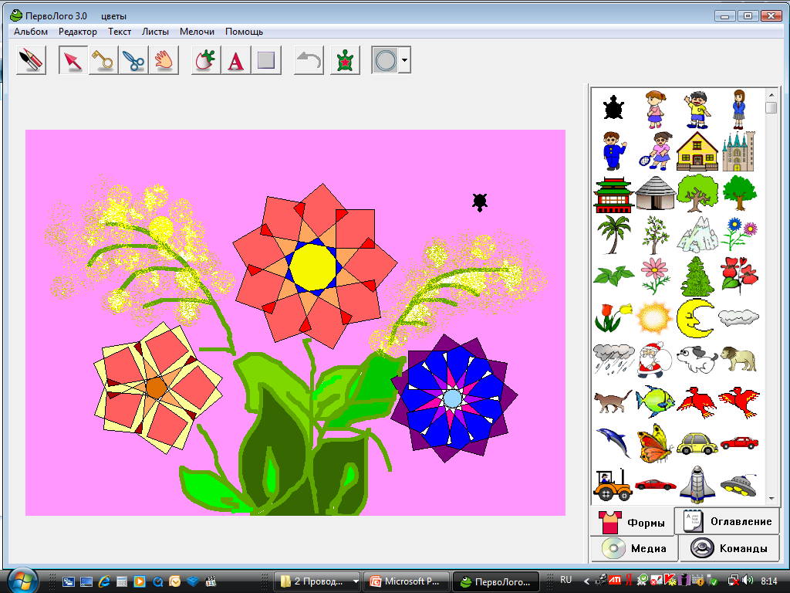
Проект «Квадратные» цветы» 4 кл.

Slide 14
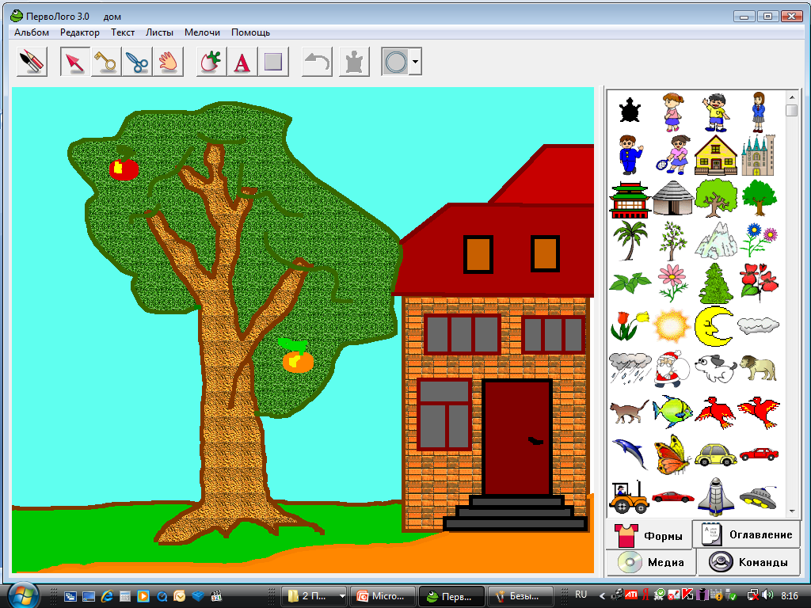
Проект «Моя улица» 3 кл.

Slide 15
Спасибо за внимание!

